Slide 1
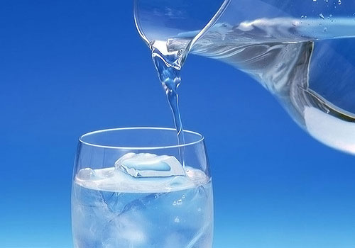




Un vaso
de Agua
JOSE LUIS
ENTRE DOS AGUAS

Slide 2


**ESTAS RECOMENDACIONES NO SON PRECISAMENTE DE LAS ABUELAS...
SINO DE PROFESIONALES
DE LA SALUD. **
PASALAS TODAS TU

Slide 3


Slide 4
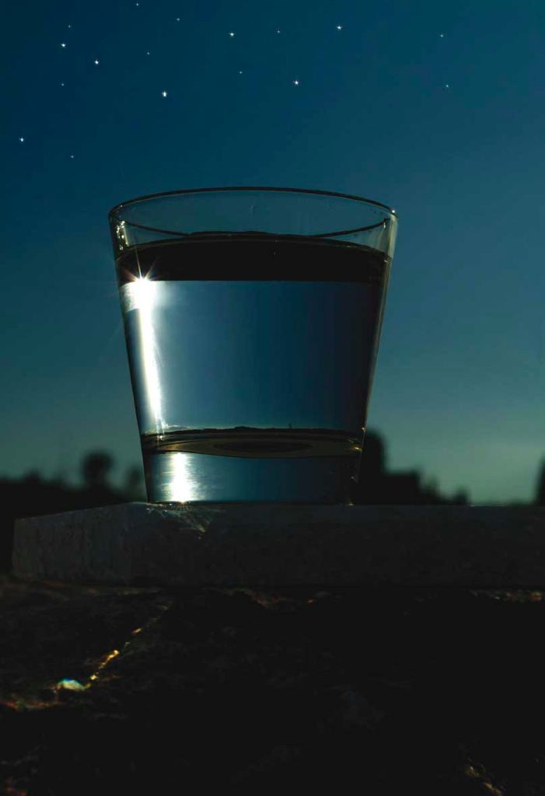
El agua y la noche...
Cuántas personas conoces que dicen que no quieren tomar nada antes de acostarse, porque entonces tendrán la molestia de levantarse durante la noche para ir al baño ..

Slide 5
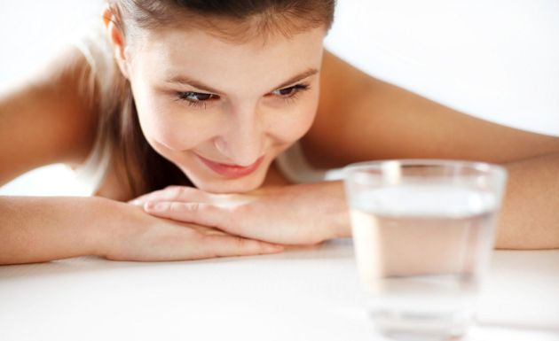

Slide 6
El agua es uno de los más importantes e imprescindibles elementos que conforman nuestro organismo. El 75% de los músculos, el 90% del cerebro, el 22% de los huesos y el 83% de nuestra sangre son agua. Imaginemos la importancia de tomar agua a diario después de conocer estos porcentajes exactos. En el cuerpo humano tenemos una cantidad de agua que oscila entre el 55% y el 78% dependiendo del tamaño del cuerpo de la persona.
El poder sanador del agua es uno de los más potentes y muchos problemas y enfermedades desaparecerían sólo con el hábito saludable de beber hasta cuatro vasos de agua en ayunas cada día al levantarnos, una hora antes de desayunar. Veamos entonces cuáles son los beneficios de beber agua en ayunas.

Slide 7
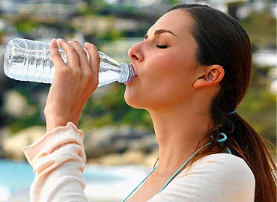

Slide 8
Beneficios del agua antes del desayuno
Los beneficios de beber agua en la mañana son innegables. Todos los órganos necesitan agua para su funcionamiento correcto. La ingesta de agua en ayunas es buena para la eliminación de toxinas y otras sustancias de desecho que nuestro cuerpo ya no necesita. De tal forma, al tomar agua en ayunas contribuyes a la prevención de enfermedades, a depurar el organismo y aumentar el metabolismo.
Pero también hay otros beneficios de la ingesta de agua como por ejemplo, la regulación de la temperatura interior, la protección e hidratación de nuestros órganos vitales, el mejor transporte de los nutrientes y del oxígeno a las células.

Slide 9


Slide 10
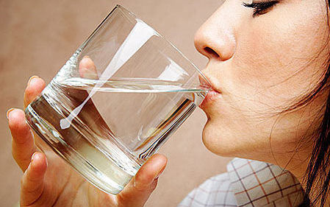

Slide 11
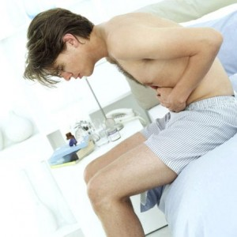
**Cuando le pregunté a mi cardiólogo por qué la gente necesita orinar tanto
de noche, la respuesta fue:

Slide 12
** La Gravedad mantiene agua en la parte inferior del cuerpo cuando uno
está de pie, parado (las piernas se hinchan). Al acostarte, la parte inferior del
cuerpo (piernas, etc.) quedan al mismo nivel que los riñones, en ese
momento es cuando los riñones solicitan sacar el agua procesada (sucia),
porque es más fácil. Por ello todos necesitamos una cantidad mínima de agua en la noche, para limpiar las toxinas del cuerpo. **

Slide 13
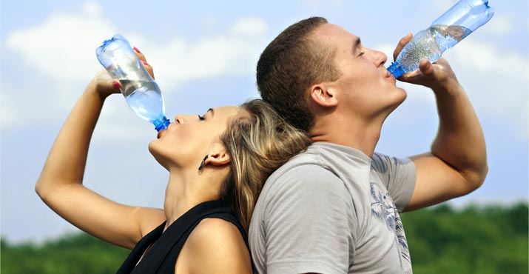
*El tomar agua en ciertos momentos maximiza su efectividad en el cuerpo.*

Slide 14
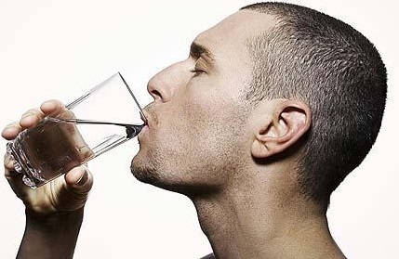
**Dos vasos de agua al levantarse , ayudan a activar los órganos internos.*

Slide 15
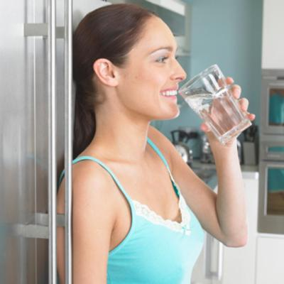
**Un vaso con agua 30 minutos antes de cada comida , ayuda a la digestión.*

Slide 16
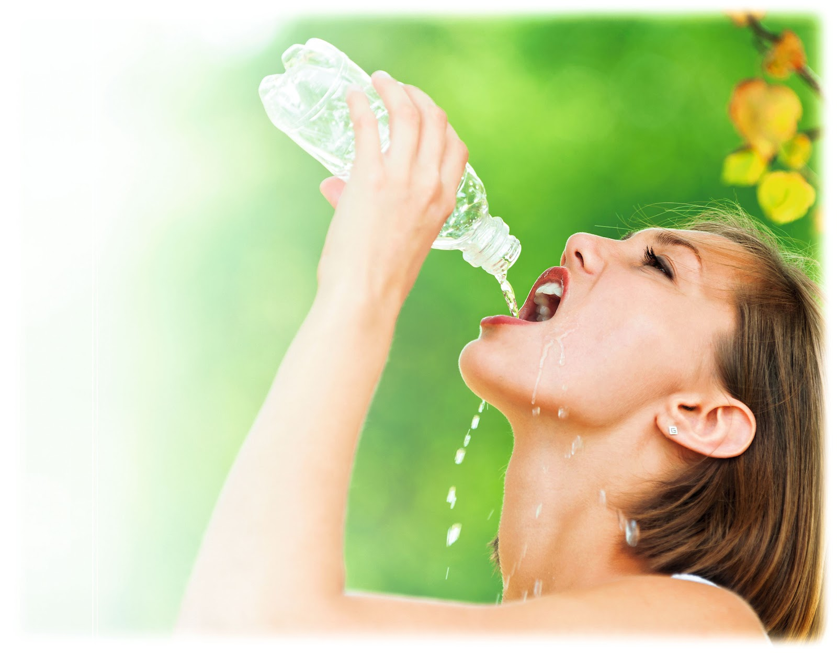
**Un vaso con agua antes de bañarse, ayuda a reducir la presión sanguínea.*

Slide 17
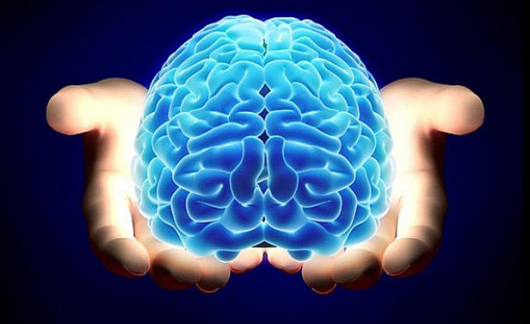
**Un vaso con agua antes de acostarse evita los infartos y los derrames cerebrales ,qué tal ?

Slide 18
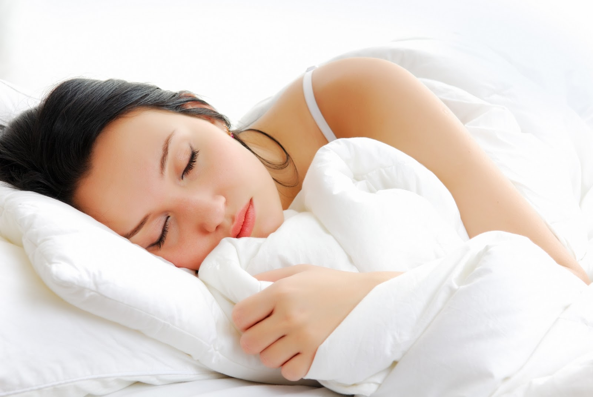
**El agua antes de acostarse también ayudará a prevenir los calambres nocturnos de piernas .

Slide 19
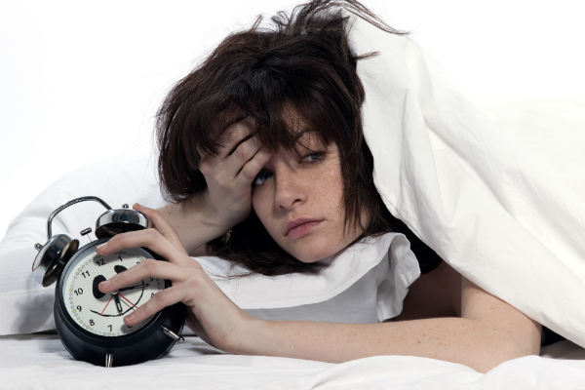
* * Los músculos de las piernas están buscando hidratarse cuando dan esos calambres de pantorrilla y/o muslos.*

Slide 20


Slide 21
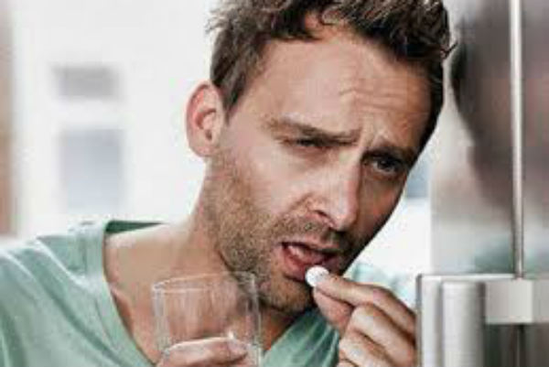
Cerca del 90% de ataques al corazón ocurren en la mañana y pueden ser minimizados si se toma 1 o 2 vasos antes de acostarse por la noche

Slide 22
Un vaso de agua
Evita un derrame cerebral y un ataque
al corazón

Slide 23
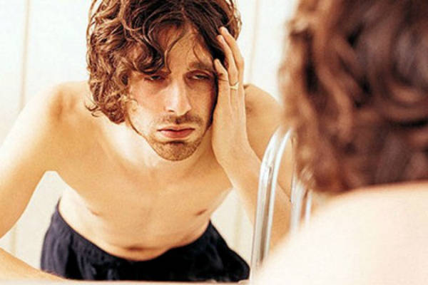
Un vaso de agua después de despertarse
-Ayuda a activar los órganos internos

Slide 24

Un vaso de agua 30 minutos antes de cada comida
-ayuda a la digestión

Slide 25
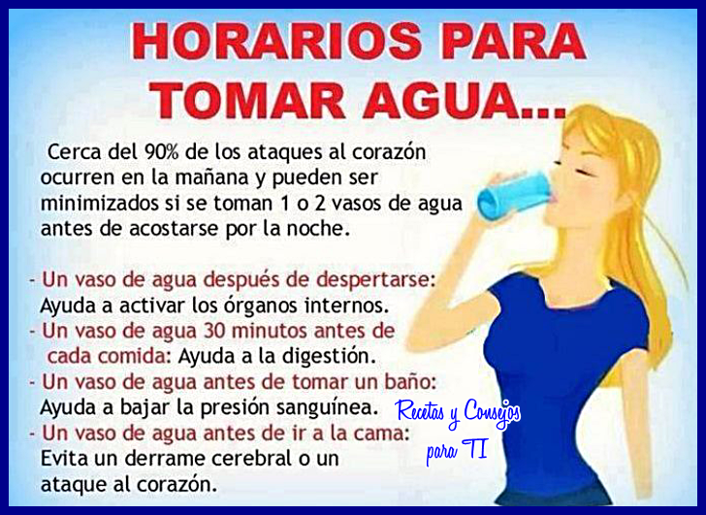

Slide 26

  UN FUERTE ABRAZO QUE TENGAS UN BUEN DIA
JOSE LUIS

Slide 27




Accede a la sección que desees desde aquí:
PPS Exclusivos
Dedicatorias | Fechas Especiales | Graciosos | Historia y arte | Lugares | Musicales
Naturaleza y Ciencias | Política | Reflexión | Religiosos | Románticos | Salud
Si deseas recibir pps periódicamente en tu correo electrónico subscríbete aquí:

